Slide 1
융합SW 최신기술
과제 설명

Slide 2
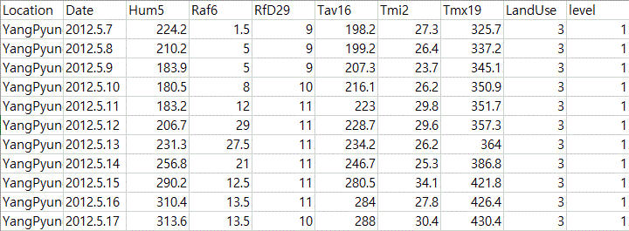
우리의 목표
Web
Crawling
X
Y
Download
Data
속성 별 Data
Data
Label
옆 그림이 최종적으로 만들어야 할 csv형식의 파일 입니다. Raw 데이터를 적절히 가공하여 최종 데이터를 만듭니다. Hum5~Tmx19 까지가 X에 해당하고 level이 Label에 해당합니다.

Slide 3
Advanced 목표 과제
X
X
Y
Y
Prediction By Random Forest
Training Data
Training Label
Validation Data
Validation
Label
!목표 과제는 모기 데이터를 가지고 다음 몇 일 혹은 몇 주 동안 모기 데이터를 예측해 보는 것입니다. R을 쓸 수도 있고 Python을 쓸 수 도 있습니다. 우리는 Random Forest라는 알고리즘을 써볼 것입니다.

Slide 4
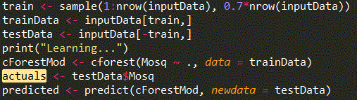
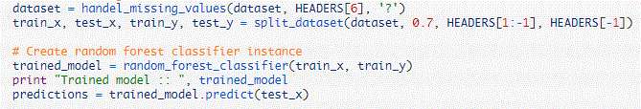
Advanced 목표 과제 설명
0.7
모기 데이터 예측을 위한 Random forest 코드 (R)
0.3
X
Y
X는 training 데이터 Y는 Label 데이터 입니다. 총 데이터에서 70%를 training에 쓰고 30%를 test data로 정해서 모델이 얼마나 정확한지를 알아봅니다. 그 결과를 토대로 다음 결과 값을 예측할 수 있습니다.
모기 데이터 예측을 위한 Random forest 코드 (Python)
http://dataaspirant.com/2017/06/26/random-forest-classifier-python-scikit-learn/ (참고) (scikit learn)을 설치 필요

Slide 5
전체적인 flow
raw
Step 4
Step 5
Step 6
Step 7
Step 8
Step 9
Step 01,02,03 진행 X
X
Y
Step 10

Slide 6
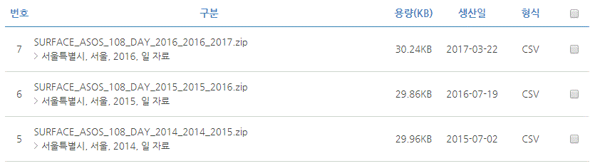
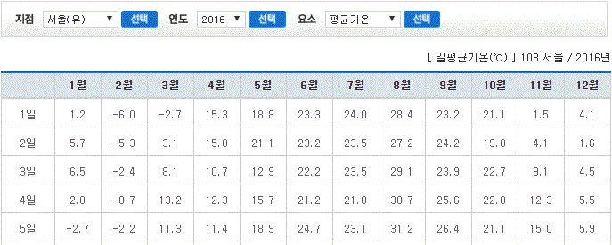
데이터를 얻어오는 방법.
www.data.kma.go.kr -> 기상관측 -> 지상 -> 종관기상관측->자료 다운로드. 파일을 여러 개 받기 위해서는 회원가입이 필수입니다.
Kma.go.kr->날씨->기후 자료->과거 자료 탭에서 원하는 요소들을 web crawling을 해서 얻어서 csv파일에 표현해주면 됩니다.
과제를 시작하기 전 raw 데이터를 얻는 방법은 이렇게 두가지 option이 있습니다. 한 가지를 선택해서 진행하면 됩니다. 위를 옵션 1 아래를 옵션 2라고 하겠습니다.

Slide 7
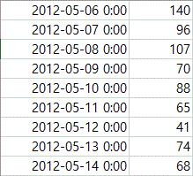
모기 데이터 얻어오는 방법.
Urbaneco.cs.kookmin.ac.kr 접속 후 log-in을 합니다.
Log-in후 데이터 셋에 들어가 양평빗물펌프장의 데이터를 다운받습니다.
Csv파일이 왼쪽 screen shot 형태로 저장됩니다.

Slide 8
모기 지역 목록
1. 국회의원회관 – (2)
2. 대림동 유수지 – (3)
3. 당산 중학교 – (2)
4. 동아에코빌아파트
– (1)
5. 두암어린이공원
– (1)
6. KBS – (2)
19. 윤중초등학교 – (1)
7. 김 안과 병원 – (1)
8. 문래근린공원 – (1)
9. 문래동빗물펌프장 – (3)
10. 살레시오 – (1)
11. 신길근린공원 – (1)
12. 신일어린이집 - (1)
13. 양평동생태공원 – (3)
14. 양평동노인복지회관 – (1)
15. 양평1동 유수지 – (3)
16. 양평빗물펌프장 – (3)
17. 여의도고등학교 – (1)
18. 영등포 공원 – (1)
모기 데이터는 총 이렇게 19개 지역을 연도 별로 다운 받을 수 있습니다. 지역별 수변, 비수변, 샛강 구분을 합니다.
– 비수변
- 샛강
- 수변

Slide 9
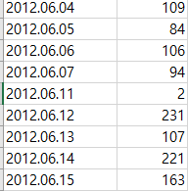
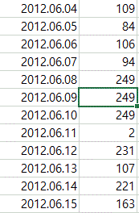
사례 1 결측 값 처리 – 모기(Step 01)
1. 모기 데이터를 다운받게 되면 왼쪽
그림처럼 데이터가 나오게 됩니다.
6월8일부터 10일까지 비어 있는
상태입니다.
2. 모기 값을 채워줘야 되는데 여러
방법이 있지만 6월의 평균을 올림 해서
채워줄 수 있습니다.
before
after

Slide 10
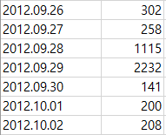
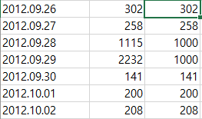
사례 2 잡음 완화 (Step 02)
1. 모기 데이터에서 모기 마리 수가 천 마리 이상인 경우에는 1000으로 바꿔줄 수 있습니다. After에서 마지막 column으로 데이터를 바꿔줍니다.
before
after

Slide 11
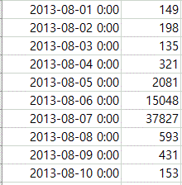
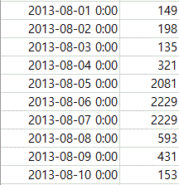
사례 3 이상 점 분석 (Step 03)
**Before를 보시면 8월6,7일 너무 많은 모기가 잡힌 것을 알 수 있습니다. 보통 10000마리 이상의 모기는 오류라고 판단하여 구간 전체를 결측 처리 해야 합니다.
**결측방법에는 여러 방법이 있지만 여기서도 8월의 평균 값으로 대체 해줄 수 있습니다.
before
after

Slide 12


데이터 통합 이슈 – 1 (Step 04)
데이터 통합을 하기 위해 몇번의 작업을 거쳐야 합니다. 우선 일 강수량에서 공백인 부분을 전부 0으로 채워 넣어야 합니다.
공백 값과 0의 차이는 공백은 비가 내리지 않은 날이고 0인 부분은 비가 아주 조금 내린 것입니다.
아래 화면이 위 화면의 일 강수량이 공백인 부분을 전부 0으로 채워 넣은 모습입니다.
추후에 누적강수일을 count해줄 때는 공백 값은 제외 해줘야 합니다.

Slide 13




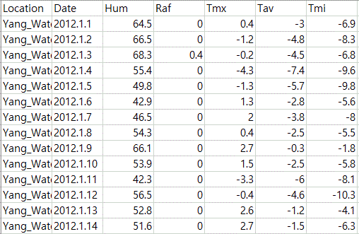
데이터 통합 이슈 – 2 (Step 05)

Slide 14
데이터 통합 이슈 -2 설명
이제 데이터 통합을 하기 위해서 강수량까지 채워준 데이터에서 필요한 요소 (습도(Hum), 강수량(Raf), 최저 온도(Tmi), 평균 온도(Tav), 최고 온도(Tmx)) 총 5가지를 선택했습니다. 각 single column을 합해서 multi column을 만듭니다.
습도는 평균 상대습도, 강수량은 일 강수량, 최저 온도, 평균 온도, 최고 온도를 선택했습니다.
시계 열 데이터이므로 시간을 맞춰줍니다.

Slide 15
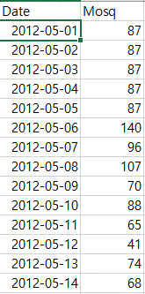
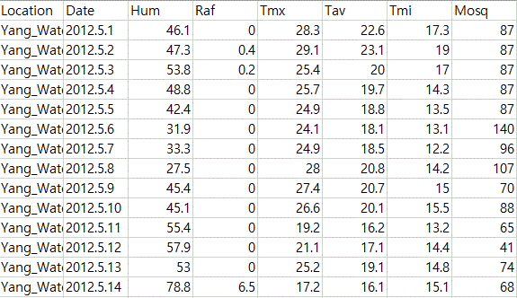
데이터 통합 이슈 – 3 (Step 06)
X
Y
X

Slide 16
데이터 통합 이슈-3 설명
우리의 목표가 요소들의 데이터와 모기 데이터의 상관 관계를 이용하여 앞으로의 모기 데이터를 예측하는 것이기 때문에 요소들의 데이터(X)와 모기 데이터 (Y)를 병합해 주 었습니다. Column이 1개 늘어나게 됩니다. 변환 후 데이터를 X로 표시한 이유는 모기 개체수가 아닌 나중에 모기 데이터를 특정 공식에 따른 단계로 변환 후 사용할 것이기 때문입니다. 이 부분은 추후에 설명할 것입니다.

Slide 17
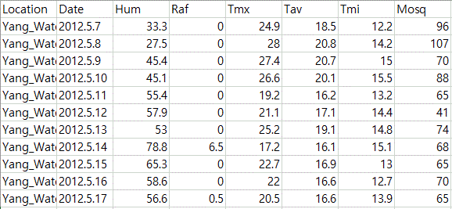
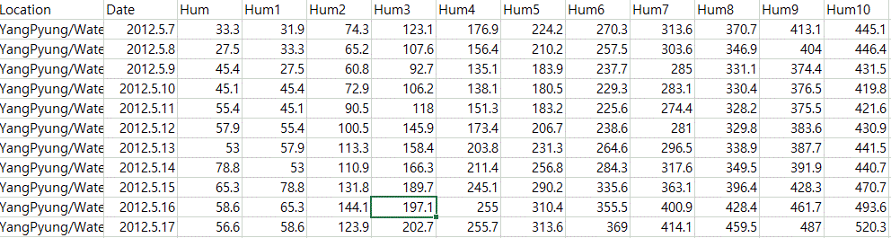
데이터 변환 연구 1단계-(1) (step 07)

Slide 18
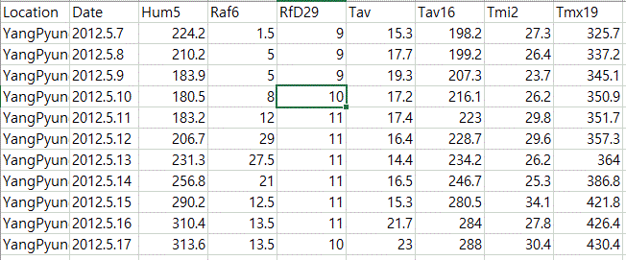
데이터 변환 연구 1단계-(2) (Step 08)

Slide 19
데이터 변환 연구 1단계 설명
1단계-(1) 에서는 각 요소별로 누적 값을 표시해줘야 합니다. 즉 여기서 속성 추가가 이루어 집니다. 예를 들면 Hum5이면 날짜 기준 5일전 부터의 누적 값입니다. 또한 여기서 Importance Value를 통한 상관이 높은 속성을 속성 선택을 해줍니다.
1단계-(2)에서는 가장 상관이 높은 속성 6가지를 선택한 모습입니다. 속성별로 평균기온 16일 누적, 최저기온 2일 누적, 최대 기온 19일 누적, 평균 습도 5일 누적, 강수량 6일 누적, 29일간 누적 강수일이 상관이 높았습니다.

Slide 20

데이터 변환 연구 2단계 (Step 09)
같은 날씨에 모기 마리 수 차이가 많이 나기 때문에 유사 지역간의 Clustering을 해줍니다. 지역적 특성을 고려한 것입니다.
데이터 변환의 속성 구축에 해당합니다.

Slide 21
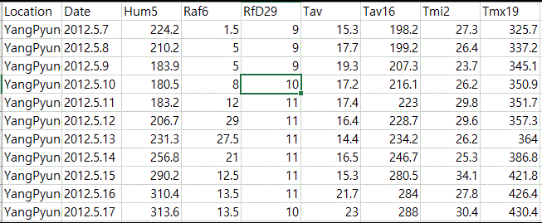

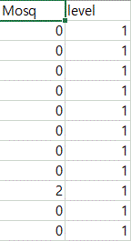
데이터 변환 연구 3단계 (Step 10)
속성 삭제

Slide 22
데이터 변환 연구 3단계 설명
모기 마리 수에 대해서 이산형화를 진행합니다. 구분선 기준은 특정 log식을 적용할 것입니다.
등급 기준= Ceiling(Log2(예측 모기 수/10)) or 예측 모기 수 <=20 ->1 단계로 나타낼 수 있습니다.
마지막으로 모기 마리 수에 대한 column은 삭제해 줍니다.

Slide 23
데이터 변환 연구 3단계 column
Location : 장소
Hum5 : 습도 5일치 누적
Raf6 : 강수량 6일치 누적
Rfd29 : 강수일 29일치 누적
Tav16 : 평균 온도 16일치 누적
Tmi2 : 최저 온도 2일치 누적
Tmx19 : 최고 온도 19일치 누적
LandUse : 유사 지역 클러스터링
Level : 모기 마리 수에 따른 구간 별 level
Hum5 부터 LandUse까지는 X, Level은 Y 로 쓰일 수 있습니다. Csv 파일 row 중 70%를 training, 30%를 test로 써서 모델을 만들 수 있습니다. 그 모델이 정확하다고 판단되면 다음 모기 데이터를 예측할 수 있습니다.

Slide 24
Conceptual Diagram!!!
Option 1. Web에서 Data 다운로드
Option 2. Web Crawling
모기 데이터 얻기
준비 단계

Slide 25
사례1. 결측 값 보정

Slide 26
normalization
사례2. 잡음 완화

Slide 27
이상 점 분석
사례3. 이상 점 분석

Slide 28
Factors
모기
사례4. 데이터 통합
통합된 데이터

Slide 29
누적 데이터 변환
유사 지역 clustering
모기 데이터 서열화
사례4. 데이터 변환
최종 변환된 데이터

